Slide 1
درس کلان‌داده
انتخاب ویژگی در داده‌های پزشکی با EHOA
پیاده‌سازی بازتولیدپذیر، ارزیابی بدون نشت اطلاعات و توضیح‌پذیری
امیررضا غفاریان
Hegazy et al. — Cluster Computing (2026)
10.1007/s10586-026-05946-9

Slide 2
با افزایش بُعد، جست‌وجوی کامل عملاً ناممکن می‌شود
2ᵈ
۵۰۰ ویژگی
≈ 3.27 × 10¹⁵⁰ حالت
زیرمجموعه برای d ویژگی
• ویژگی‌های زائد هزینه و بیش‌برازش را بالا می‌برند
• هدف: subset کوچک‌تر بدون قربانی‌کردن دقت
• راه‌حل: جست‌وجوی wrapper با یک فراابتکاری
پروژه EHOA | DOI: 10.1007/s10586-026-05946-9
2

Slide 3
EHOA سه ضعف HOA را مستقیماً هدف می‌گیرد
تنوع شروع، تعادل جست‌وجو و همگرایی پایدارتر
۰۱
۰۲
۰۳
مقداردهی آشوبی
Sweep Factor تطبیقی
سرعت الهام‌گرفته از PSO
ده نگاشت؛ Tent به‌عنوان پیش‌فرض
حرکت از اکتشاف به بهره‌برداری
اینرسی + تجربه شخصی + رهبر
منبع: بخش ۴ مقاله EHOA (2026)
3

Slide 4
هر عامل از موقعیت پیوسته به یک subset باینری می‌رسد
Chaotic init
Velocity update
Sigmoid
5-NN + CV
Fitness
Eq. 6
Eq. 9
Eq. 10–11
خطای طبقه‌بندی
Eq. 12
موقعیت پیوسته و ماسک باینری جدا نگهداری می‌شوند تا محاسبه سرعت سازگار بماند.
ردیابی کامل معادلات: docs/ARTICLE_TO_CODE.md
4

Slide 5
اعتبار نتیجه به جلوگیری از Data Leakage وابسته است
روش نامعتبر
پروتکل این پروژه
• Scaling روی کل داده
• SMOTE پیش از CV
• انتخاب ویژگی با اطلاع از test
• Accuracy خوش‌بینانه و غیرقابل دفاع
• جداسازی test پیش از EHOA
• Fit جداگانه در هر fold
• SMOTE فقط روی fold-train
• ارزیابی نهایی روی hold-out
کنترل خودکار: tests/test_ehoa.py
5

Slide 6
دو پروفایل، دو هدف متفاوت
Quick
Paper
دموی زنده و کنترل کد
بودجه محاسباتی مقاله
• ۸ عامل × ۸ iteration
• ۵-fold CV
• ۱ اجرای مستقل
• زمان اجرا ≈ چند ثانیه
• ۳۰ عامل × ۵۰ iteration
• ۱۰-fold CV
• ۲۰ اجرای مستقل
• مناسب اجرای نهایی
پروفایل اجرا در results/experiment.json ثبت می‌شود
6

Slide 7
در اجرای Quick حدود نیمی از ویژگی‌ها حذف شدند
اعداد آزمون از hold-out دست‌نخورده گزارش شده‌اند
50.00%
92.11%
97.22%
کاهش ویژگی
Breast Cancer
KNN Test Accuracy
Breast Cancer
KNN Test Accuracy
Wine
Wine: ۶ از ۱۳ ویژگی | Breast Cancer: ۱۵ از ۳۰ ویژگی
منبع اعداد: results/summary.csv | seed=42 | profile=quick
7

Slide 8
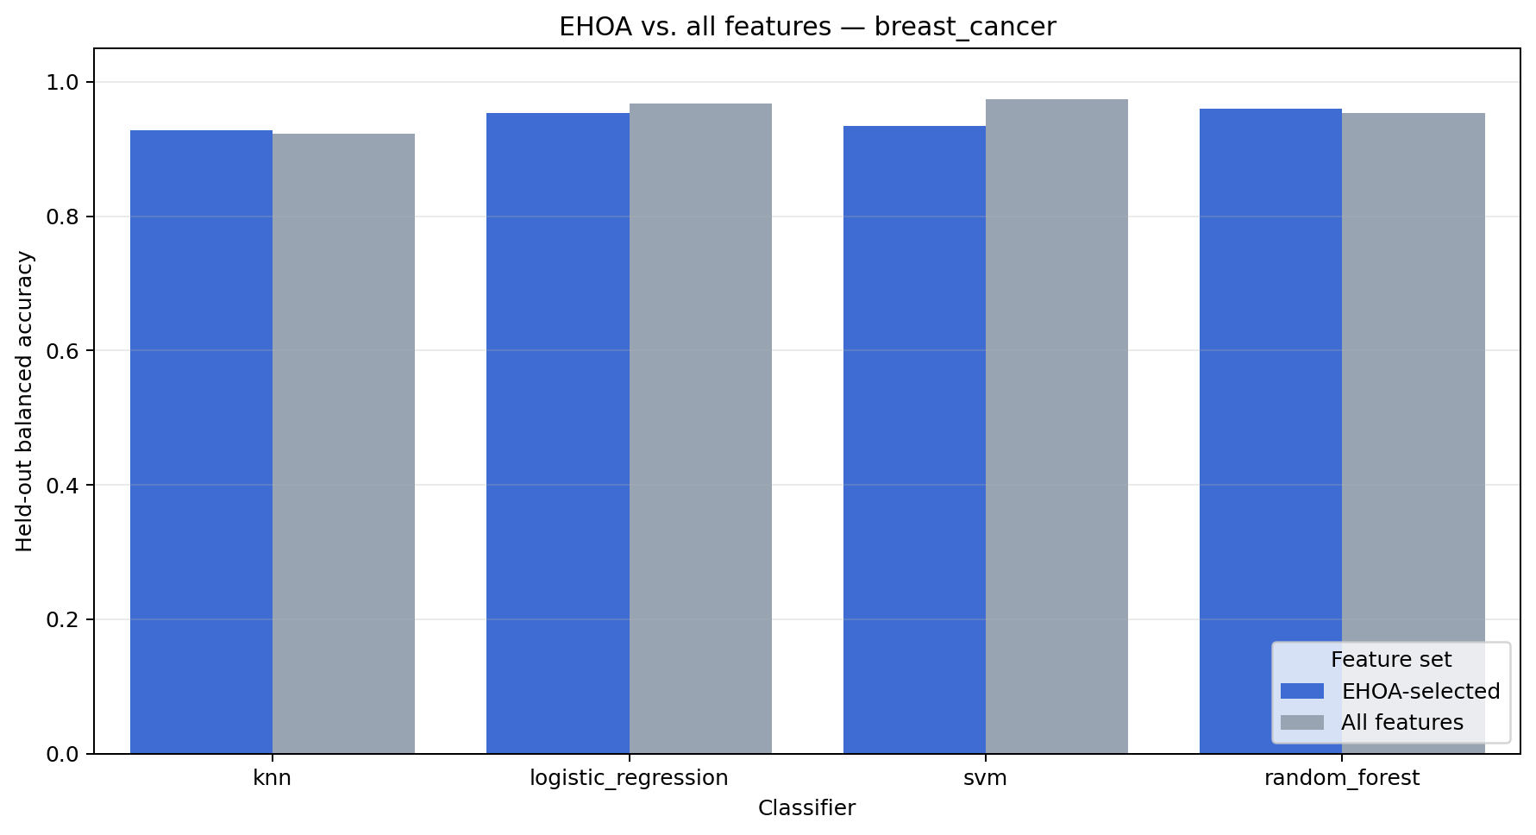
کاهش بُعد همیشه به معنی افت عملکرد نیست
KNN
دقت یکسان با نصف ویژگی‌ها
Random Forest
BA از 95.34% به 96.03% رسید
Balanced Accuracy روی hold-out | results/breast_cancer/classifier_metrics.csv
8

Slide 9
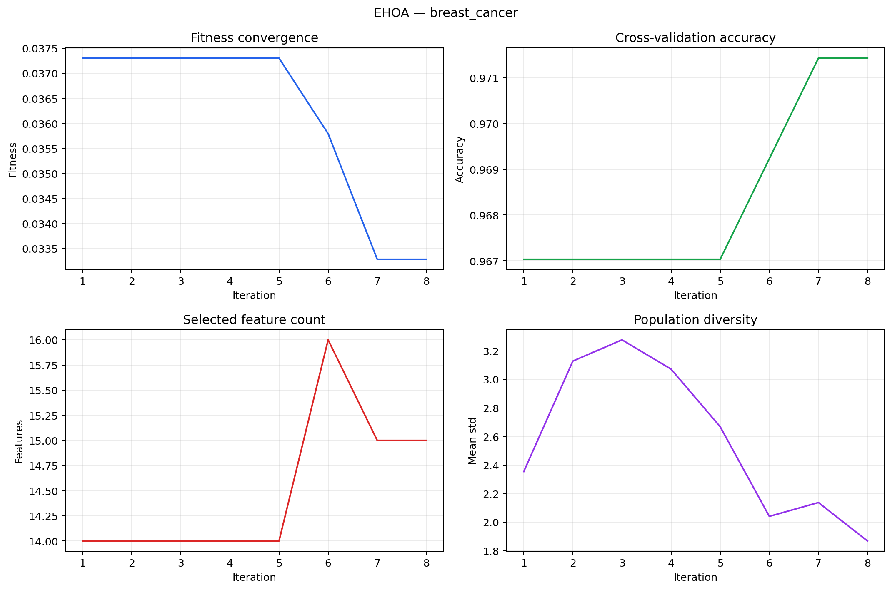
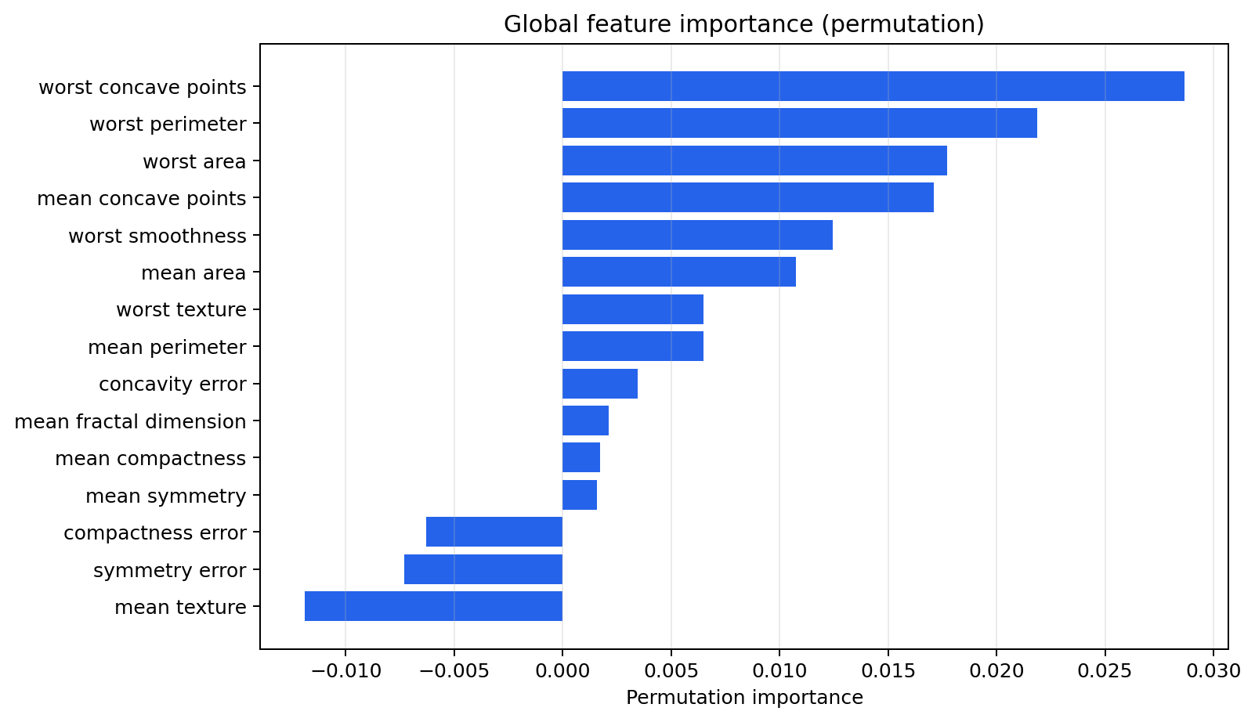
همگرایی و توضیح‌پذیری، رفتار مدل را قابل بررسی می‌کنند
Fitness نزولی و تنوع جمعیت ثبت می‌شود
Importance واقعی؛ SHAP نیز اختیاری است
خروجی‌های تولیدشده توسط main.py
9

Slide 10
نتیجه قابل دفاع است؛ ادعای پروژه نیز دقیقاً محدود شده
محدودیت
دستاورد
• Quick فقط یک seed است
• ۳۳ دیتاست مقاله کامل اجرا نشده‌اند
• رقبای GA/PSO/... هنوز افزوده نشده‌اند
• برای نتیجه آماری، profile=paper لازم است
• پیاده‌سازی اجزای اصلی EHOA
• پروتکل ارزیابی بدون leakage
• حذف حدود نیمی از ویژگی‌های دمو
• تست و artifactهای بازتولیدپذیر
ادعای نهایی: پیاده‌سازی صحیح و چارچوب آزمایش معتبر — نه بازتولید کامل مقاله
پروژه EHOA | DOI: 10.1007/s10586-026-05946-9
10

Slide 11
جمع‌بندی
نصف ویژگی‌ها؛
اطلاعات پیش‌بینی حفظ شد
کد، گزارش، تست و نتایج: github.com/Amirgh23/ehoa-feature-selection
مقاله مرجع: 10.1007/s10586-026-05946-9
پرسش و پاسخ

